Slide 1
3D detector design
Angelo Loi
December 1st, 2017
Angelo Loi
3D detector design
Notes:
Salve a tutti,
Mi chiamo Angelo loi, sono uno student dottorando al secondo anno e in questa presentazione vi mostro il lavoro svolto fino ad ora nel disegno su cad dei possibili candidati per il rivelatore.

Slide 2
Table of content
Page 1
Introduction
Pixel with good timing properties
Work organization
2D model design
Designed solutions
Some rejected solutions
Selected geometries
3D model design
Current Steps
Signal generation
Angelo Loi
3D detector design
Notes:
Questo è giusto una panoramica di quello che intend presentare.

Slide 3
Introduction
Page 2
Angelo Loi
3D detector design
Notes:
Allora… Inizio dall’introduzione. L’argomento principale del mio dottorato era già dall’inizio quello di lavorare su un possibile rivelatore a stato solido per sistemi future d tracciamento che includessero il tempo nelle misure. Adriano ebbe l’idea di propormi un soggiorno a Trento presso Gianfranco e Roberto per ricevere qualche infarinatura sul disegno di rivelatori 3D. Loro accettarono e trascorsi un mese da loro ad imparare le basi del mesteriere.

Slide 4
Pixel with good timing properties (1)
Introduction
Page 3
What we were looking for:
Detector with fast charge collection (less than 500 ps)
Characteristic output signal shape independent from the particle track inside the silicon medium
How can it be achieved?
Fast charge collection:
Using a detector technology which is capable of collecting electrons and holes in the requested time interval
Chosen technology:
Silicon 3D detectors
p+
n+
p+
e
n
300 μm
h
p column
e
h
n
sensor thickness
n+
60 μm
n type column
3D sensor
planar sensor
vs
n or p type bulk
Angelo Loi
3D detector design
Notes:
L’idea iniziale era quella di trovare un rivelatore con una rapida risposta temporale e soprattutto resistente alla raiazione . Come caratteristica principale ci si è focalizzati a mettere come requisite una raccolta totale della carica inferior ai 500 ps e un segnale d’uscita che fosse il più costante possibile, indipendentemete dal percorso descritto dalla particella nel pixe.
Come tecnologia si scelse il 3D, per la sua caratteristica intrinseca di essere più efficiente nella raccolta della carica, dovuto principalmente alla disposizione dei suoi elettrodi, come probabilmente vedremo nel prossimo intervento.

Slide 5
Pixel with good timing properties (1)
Introduction
Page 4
What we were looking for:
Detector with fast charge collection (less than 500 ps)
Characteristic output signal shape independent from the particle track inside the silicon medium
How can it be achieved?
Fast charge collection:
Using a detector technology which is capable of collecting electrons and holes in the requested time interval
Chosen technology:
Silicon 3D detectors
p column
sensor thickness
n type column
3D sensor
planar sensor
vs
n or p type bulk
Angelo Loi
3D detector design
Notes:
Basta notare in queste due gif come, a parità di simulazione (cambia solo il rivelatore), il 3D raccoglie la carica più velocitemente

Slide 6
Pixel with good timing properties (2)
Introduction
Page 5
How can it be achieved?
Signal output:
Following Ramo theorem, which describes the induced current on a electrode of a detector by a crossing particle, we need a detector with a possible constant electric field and charge velocity over the entire pixel volume.
V = charge velocity
Ew = Weighting field
Velocity can be hold mostly constant, if detector operates at velocity saturation.
Electric field must be over 10 kV/cm
Constant electric field is more challenging:
Need to work on the pixel geometry:
Form of the pixel and electrodes
Electrode position inside the pixel
Velocity saturation regime
Angelo Loi
3D detector design
Notes:
Dato che la raccolta carica è praticamente garantita dal tipo di rivelatore è necessario focalizzare l’attenzione alla forma del segnale. Per raggiungere una forma caratteristica più uniforme possibile, bisogna agire su due grandezze. Il campo elettrico del rivelatore e la velocità dei portatori di carica, come mostrato dal teorema di Ramo che ne descrive la corrente indotta da una carica in moto all’ìelettrdo iesimo.
Per prima cosa è più che sufficiente avere un rivelatore che opera ad una tensione tale dda garantire che il dispositivo operi in saturazione di velocità, ovvero che la velocità dei portarori di carica sia fuori dalla regione lineare che lo lega al campo elettrico. Nel regime di saturazione la velocità cambia meno e con essa anche la forma del segnale, se passa da una zona all’altra.
Ciò che resta è il campo elettrico della carica, il quale dipende principalemnte dalla geometria.

Slide 7
Work organization
Introduction
Page 6
Starting with 2D design of pixel cross-sections
Useful to understand carrier velocity and electric field between the electrodes
Less computational resources are needed
2D models are defined with less than 50k points/meshes (3D models reaches easily more than 500k)
More geometric solutions can be explored in less time
Selection of the geometries with the best properties
Evaluation of Electric field over the entire area (presence of possible low field areas)
Detector must operate at velocity saturation
3D design
Repeating detector design, including more structural details and repeat velocity and electric field analysis.
Angelo Loi
3D detector design
Notes:
Quindi, in base a quanto detto, fu organizzato il lavoro nella maniera seguente: Seguito nella fase iniziale da Roberto e poi successivamente al mio rientro a Cagliari, ho organizzato il lavoro di disegno e simulazione in due fasi. Una prima nella quale ho disegnato principalmente modelli 2D di sezioni dei rivelatori con I quali analizzare la velocità dei portatori di carica e il campo elettrico tra I rivelatori. Il fatto di usare modelli 2D anziché di complete modelli 3D deriva dal fatto che sto costruendo/simulando modelli 2D, risparmio risorse di calcolo e quindi tempo di simulazione. In questo modo non ho bisogno di disegnare per ogni geometria un modello3d complesso che mi costerebbe solo giorni di simulazione. Disegno in 3D solo quelli validi.

Slide 8
2D model design
Page 7
Second Title
Angelo Loi
3D detector design
Notes:
Infatti…

Slide 9
Designed geometries
2D model design
Page 8
More than 15 different geometric configurations were explored.
Each single geometry was also designed in till 30 different ways, which means that overall there were explored more than 200 different pixel geometries, which are organised in two main configurations
Hexagonal pixel geometry with 50 µm in diameter (4 models)
Square pixel geometry with 50 µm x 50 µm dimension (more than 11 models)
All designs have in common the following characteristics:
Doping concentrations:
P++/N++ doping concentration
P- substrate doping concentration
Trench dimension:
6 µm and 3 µm width
Column dimension
6 µm and 3 µm diameter
2D models represent only 25% of the entire pixel section
P-electrode potential is set @ -100 V
50 µm
50 µm
50 µm
Angelo Loi
3D detector design
Notes:
Dei modelli 2D ne ho prodotti 15 modelli differenti, ciascuno di esso ridisegnato fino a 30 modi differenti (cambiando distanza tra gli elettrodi, il loro spessore, dimensioni etc. per di più di 200 differenti modelli, tutti simulate ed analizzati). Principalmente questi modelli possono essere riassunti in due grandi famiglie: esagoni e quadrati.

Slide 10
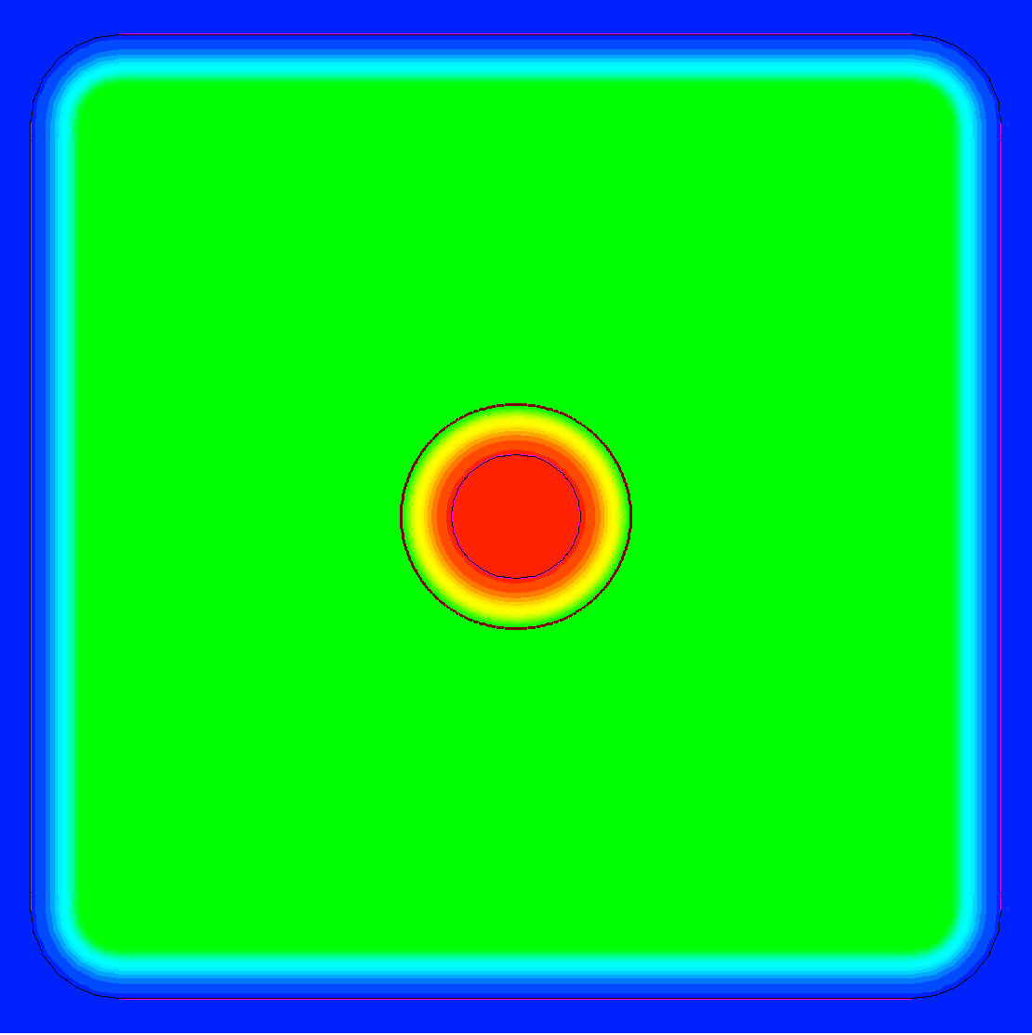
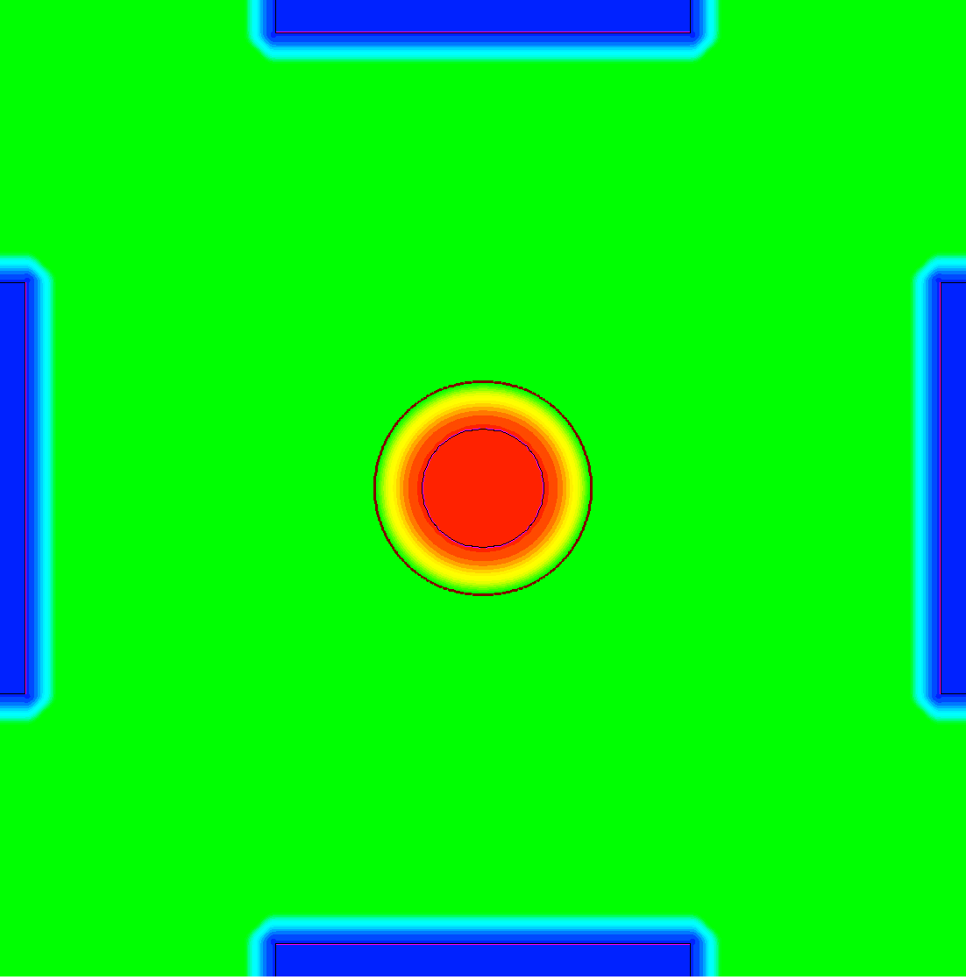
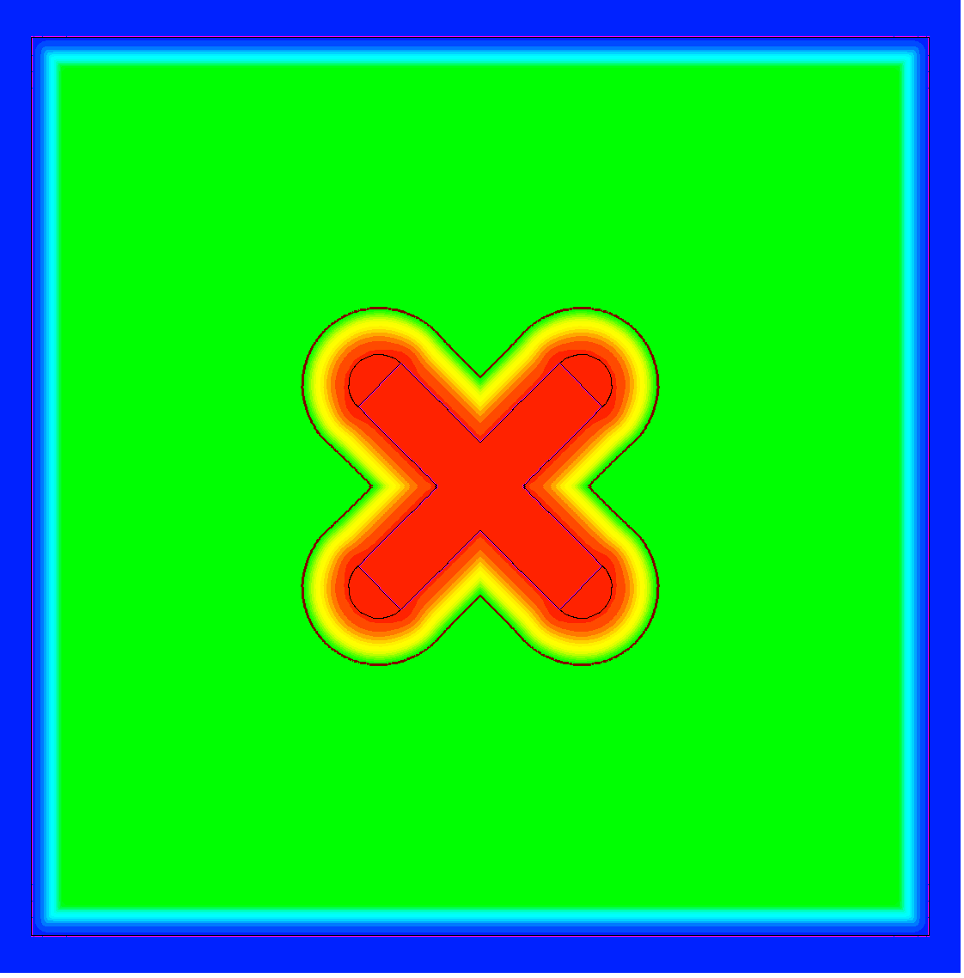
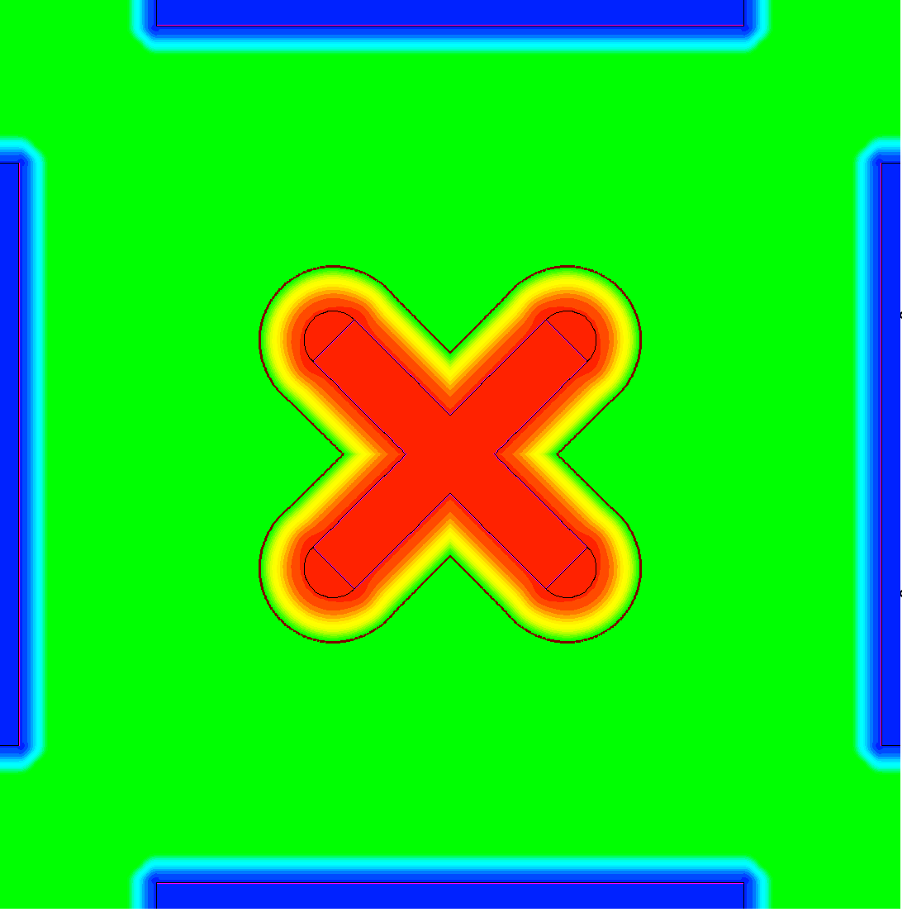
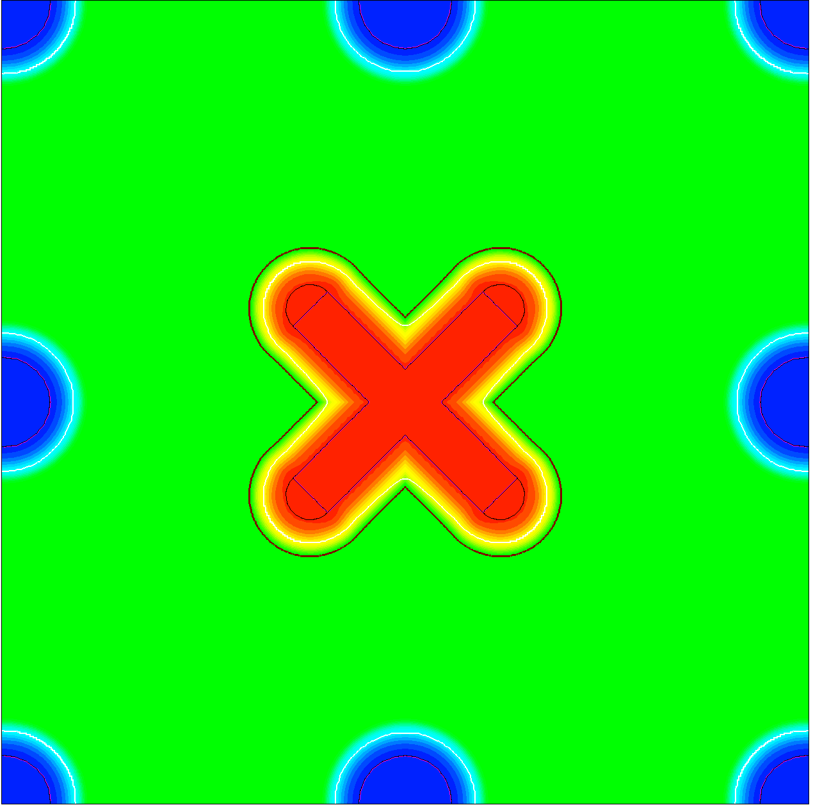
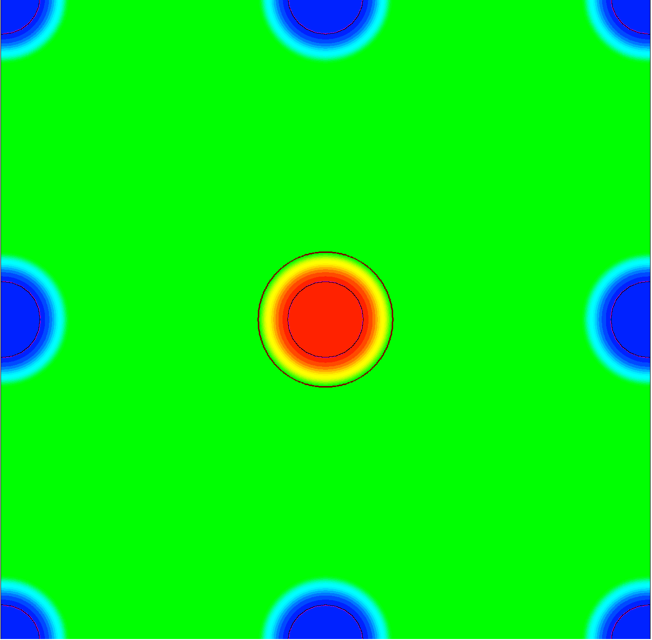
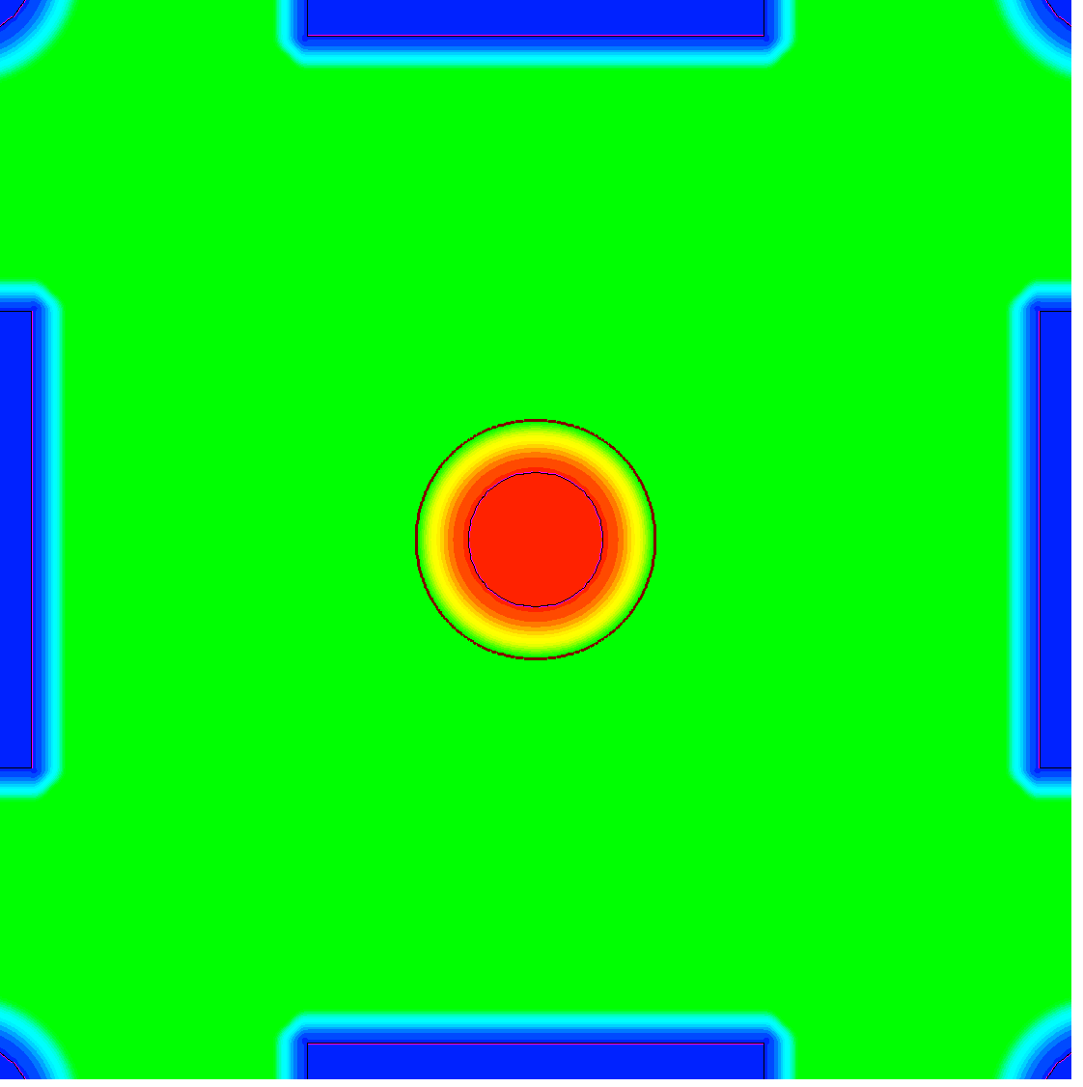
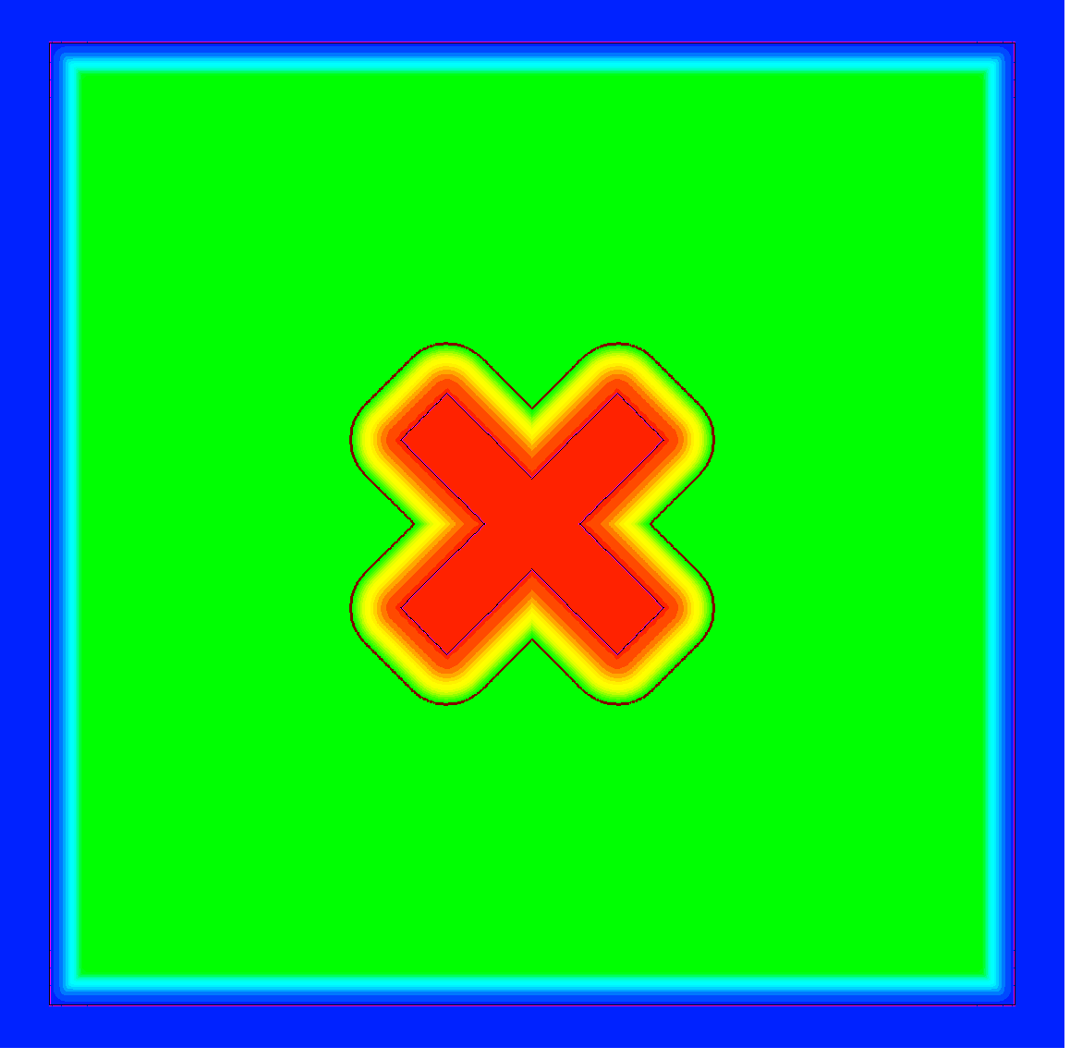
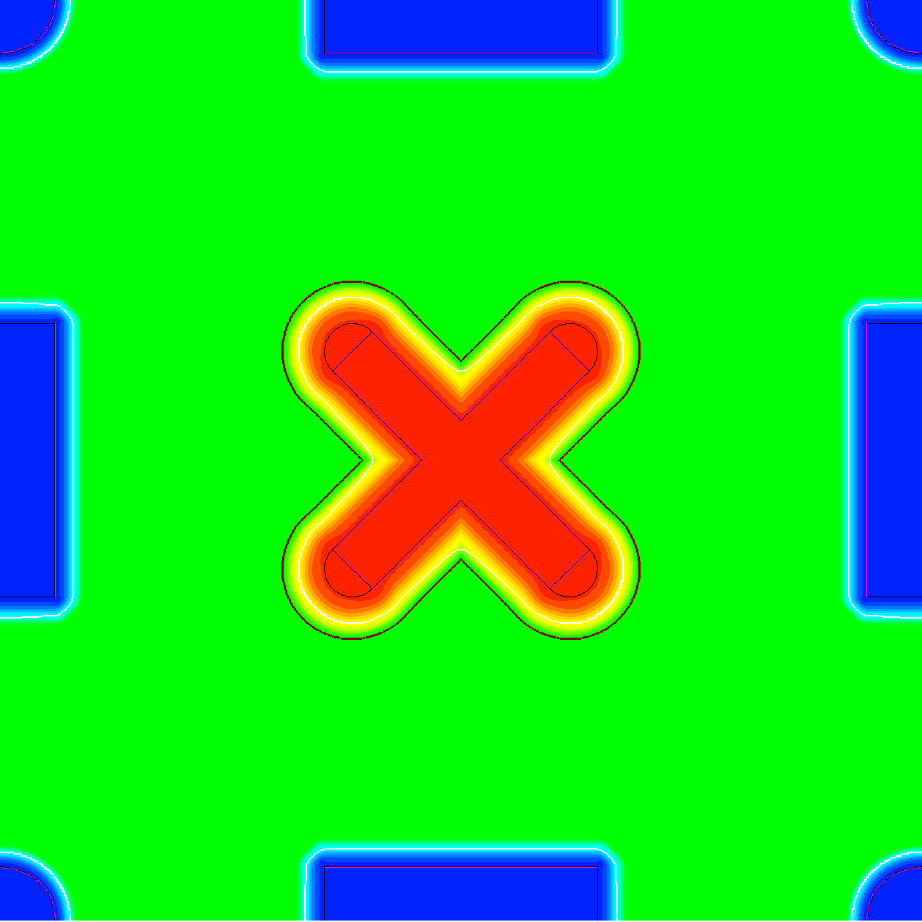
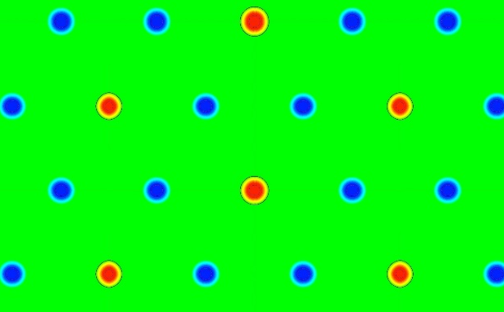
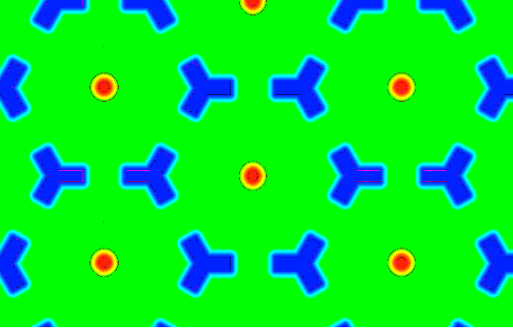
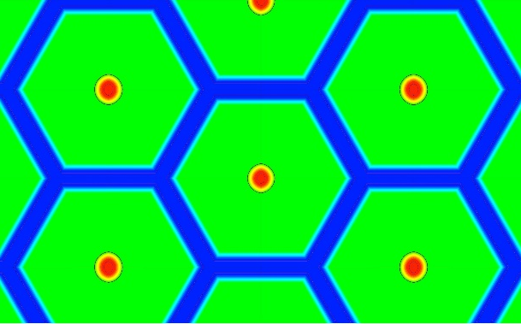
Some examples (doping maps)
2D model design
Page 9
Square pixel geometries
Hexagonal pixel geometries
Angelo Loi
3D detector design
Notes:
Questo è un campione maggioritario dei modelli da me disegnati. Queste immagini raffigurano ricostruzioni a partire dai modelli disegnati.

Slide 11
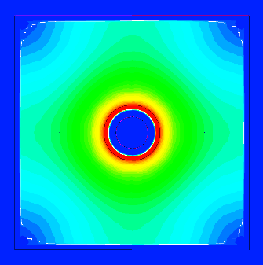
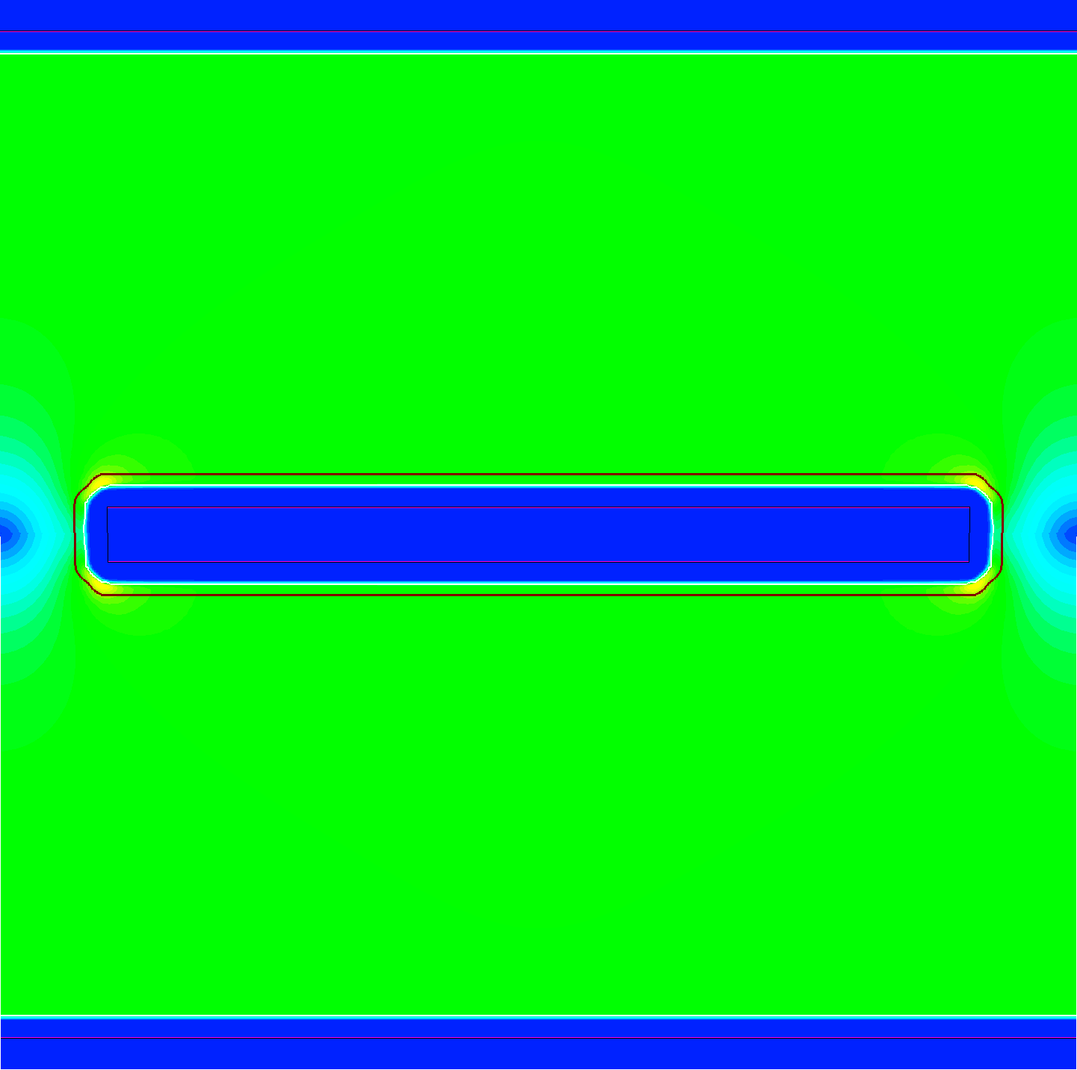
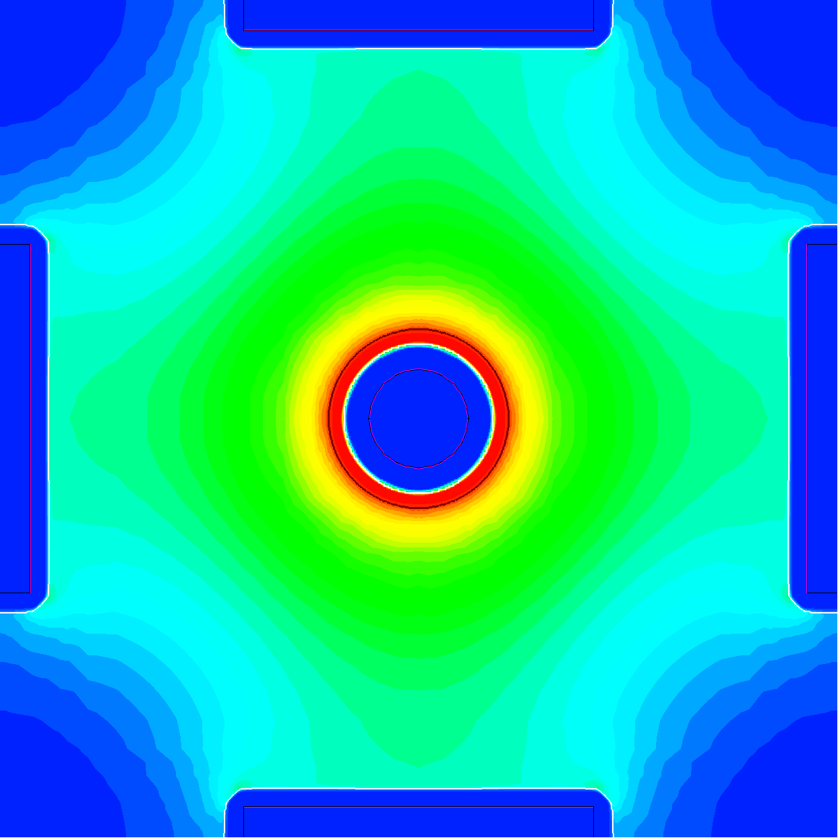
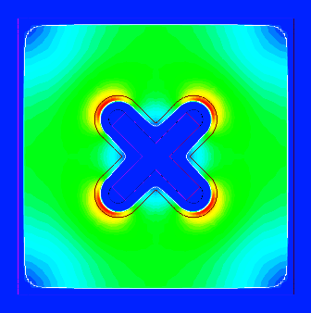
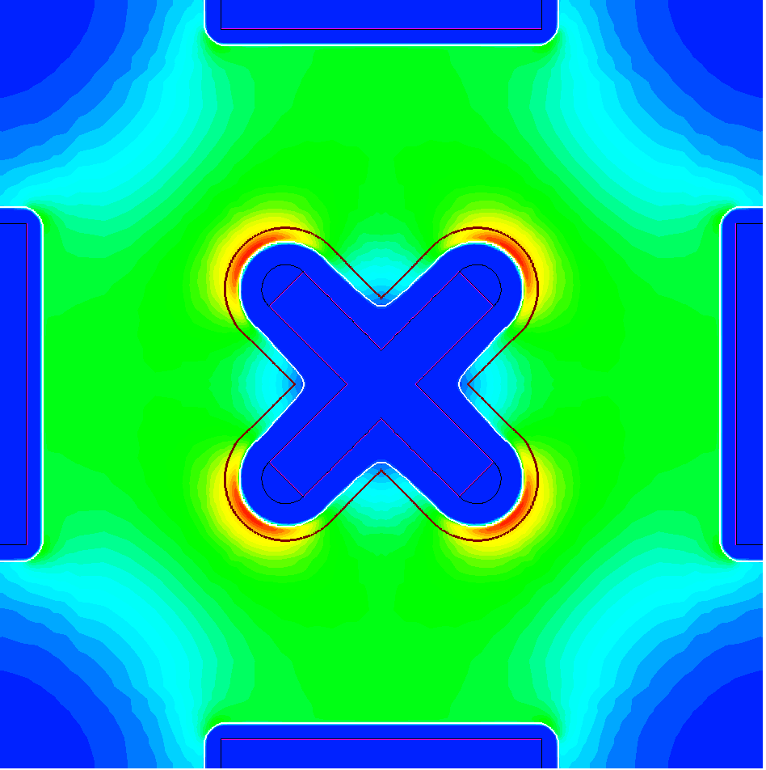
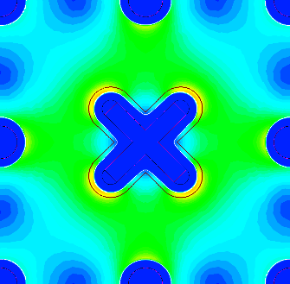
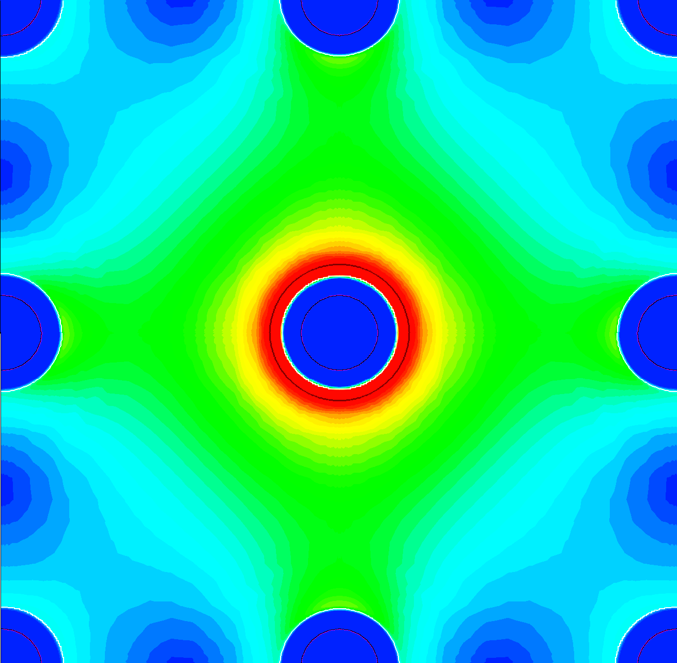
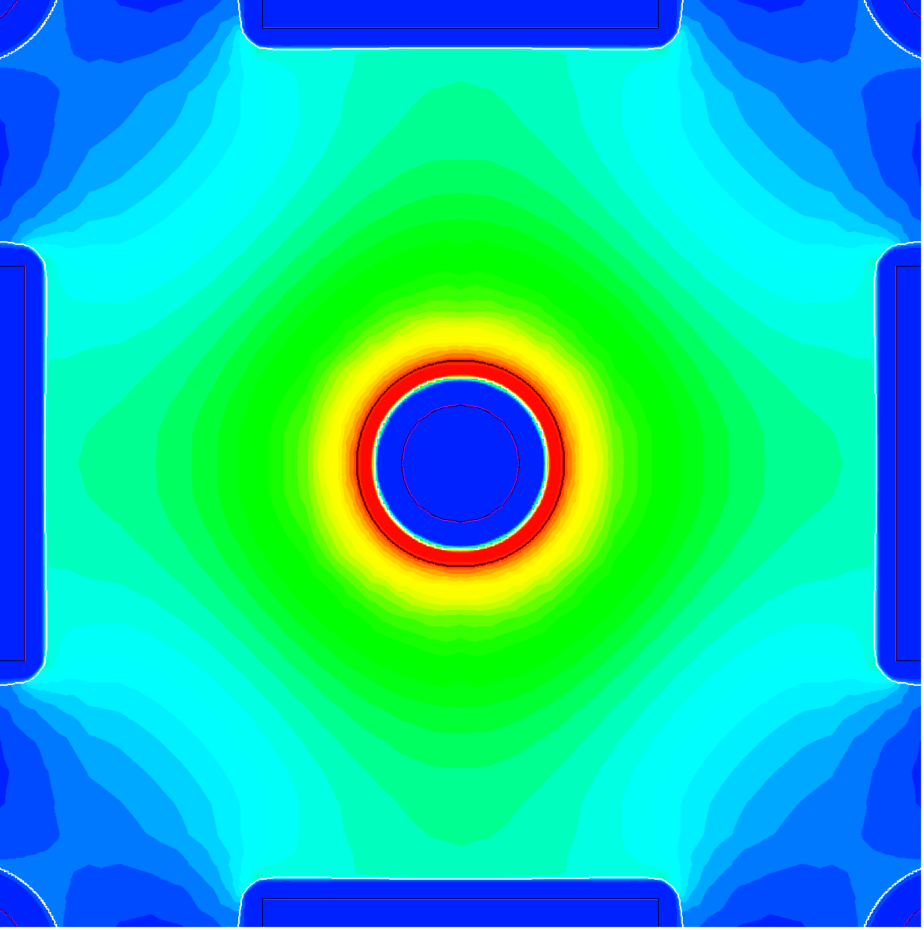
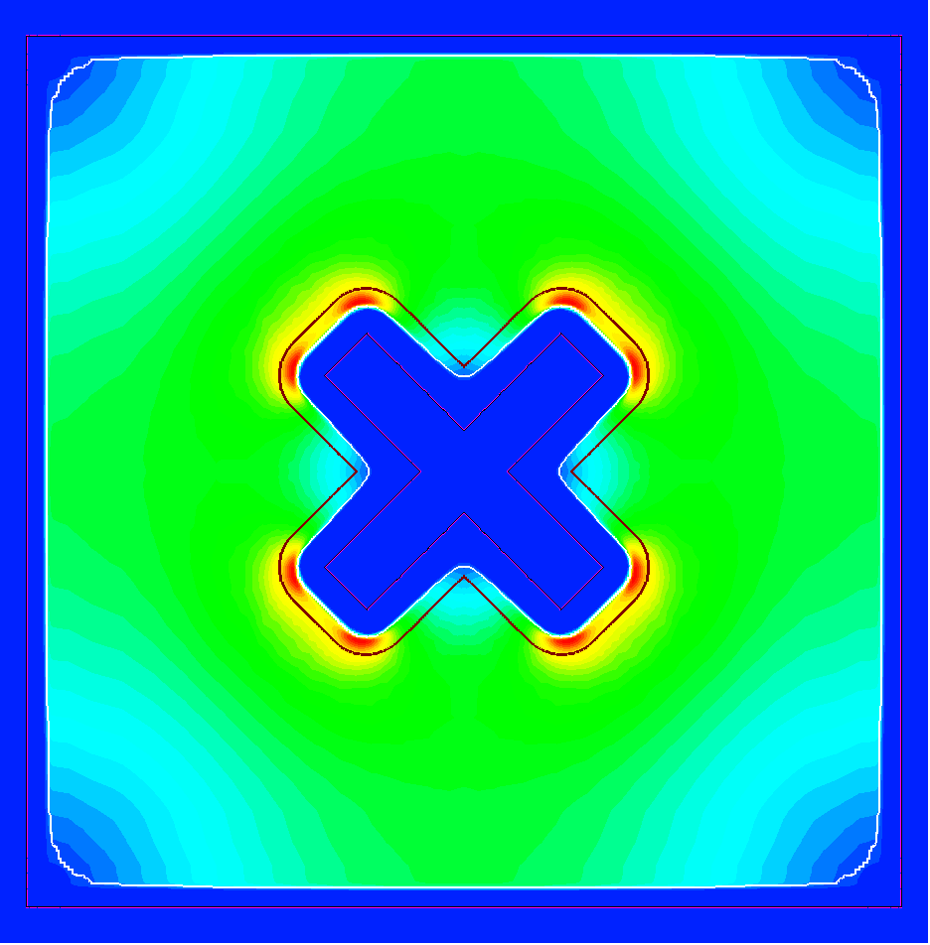
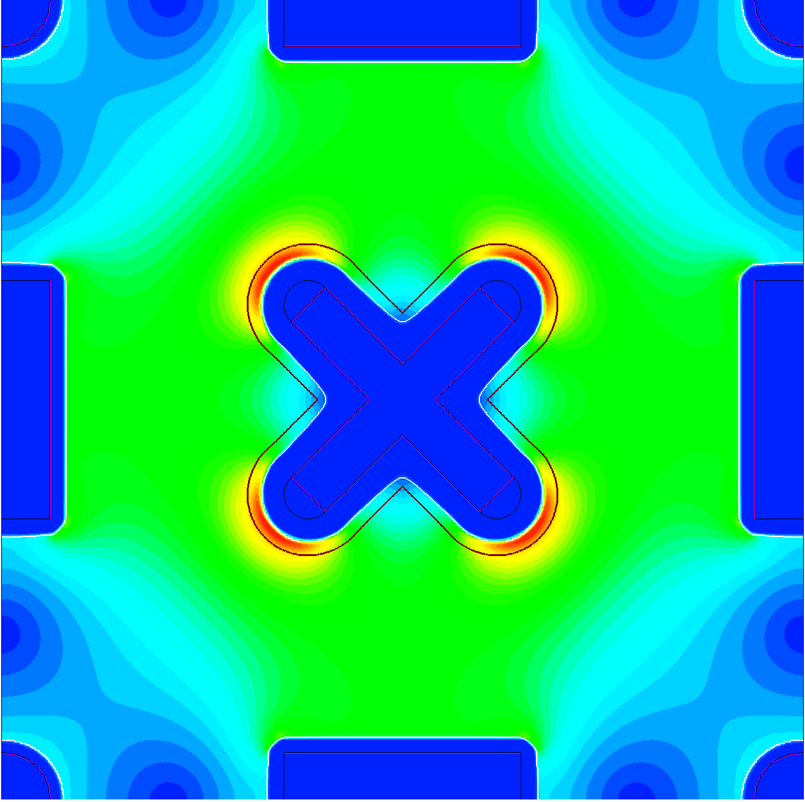
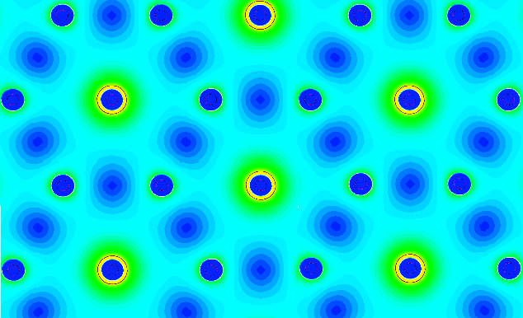
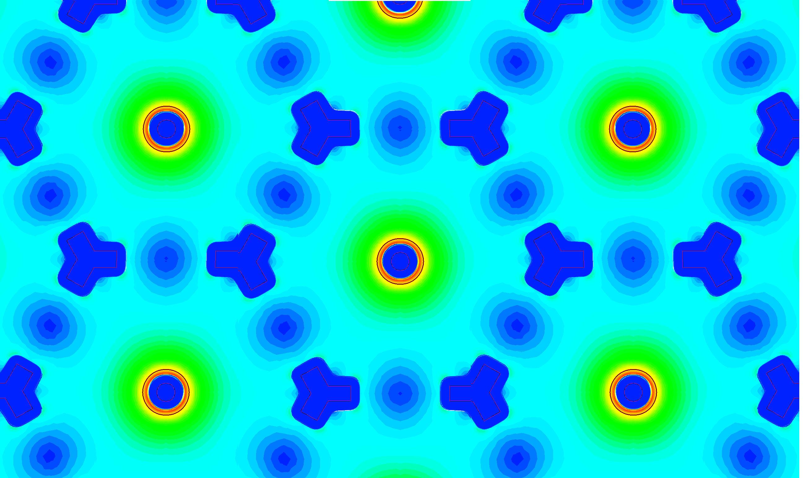
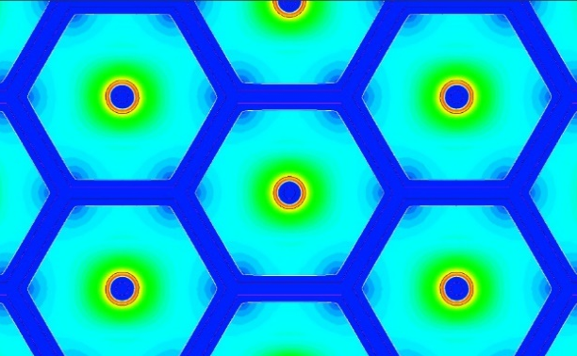
Some examples (electric field maps)
2D model design
Page 10
Square pixel geometries
Hexagonal pixel geometries
Angelo Loi
3D detector design
Notes:
Questi sono I rispettivi campi elettrici generate. Come è possibile osservare, ve ne sono alcuni con campi molto intensi ed uniformi, altri con campi molto variabili e addirittura zone a campo bassissimo oppure nullo… molti sono stati fatti per curiosità, per sperimentare, vedere semplicemente che campo verrebbe generato da una forma, che magari, allo stato tecnologico attuale risulta impossibile.

Slide 12
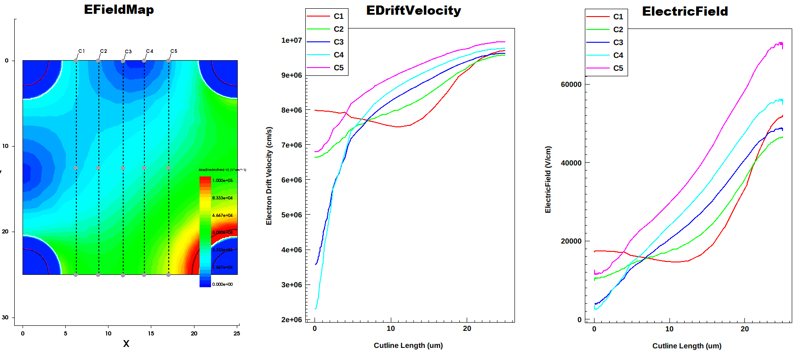
Rejected solutions, some examples (1)
2D model design
Page 11
50 μm
Square pixel with columnar electrodes
Electric field changes too much over all the pixel area.
15 kV/cm over the low field area
Over 100 kV/cm near the collector electrode
Active region
P++ electrode
50 μm
N++ electrode
6 μm
Electric Field:
Electric field changes too much over all the pixel area.
Drift Velocity:
Decreases too much inside the low field areas
Angelo Loi
3D detector design
Notes:
Passiamo a due esempi che ho scartato, per mostrare come è stata fatta l’ananlisi. Questo è il modello a pixel quadro fatto esclusuvamebte di colonne, un classic come li propose similmente l’ideatore di questi dispositivi Sherwood parker. Il modello presenta due grandi regioni a campo elettrico basso, in cui non è garantita ne la saturazione in velocità e quindi anche il campo elettrico ne risulta molto variabile.

Slide 13
Rejected solutions, some examples (2)
2D model design
Page 12
Active region
Hexagonal pixel with continuous trench frame electrode
Electric field changes too much over all the pixel area.
15 kV/cm over the low field area
Over 100 kV/cm near the collector electrode
P++ electrode
50 μm
6 μm
N++ electrode
Electric Field:
Electric field changes too much over all the pixel area.
Drift Velocity:
Decreases too much inside the low field areas, like previous geometry.
Angelo Loi
3D detector design
Notes:
Nell’esagono abbiamo una situazione meno pessimistica ma il problema lungo gli angoli sussiste. Con il campo elettrico che aumenta considerevolmente in prossimità del centro.
Passiamo invece alla soluzione che è passata…

Slide 14
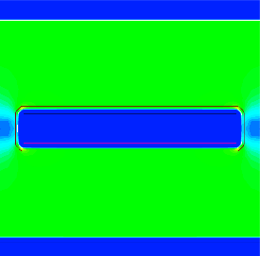
Chosen solution: Par trench geometry
2D model design
Page 13
Parallel trench geometry:
50 µm x 50 µm pixel
3 parallel trenches
Two external with same doping (P++) for bias
One 10 µm shorter central trench for signal acquisition (N++ doped trench)
32 different designs were explored, changing:
Pixel dimension: (50 µm x 50 µm) and (100 µm x 100 µm)
Trench width (3 µm and 6 µm)
Central Trench Length (from 35 µm to 45 µm)
Electric field:
Is the most uniform of all explored geometries
Low field areas cover ca. 1.5 % of the entire area (34 µm²)
Areas between two N-electrodes
Charge collection remains fast due to the extremely short distance to the electrodes
Doping concentration map
5 µm
50 µm
6 µm
P++ doped trench
40 µm
P-- doped bulk
Low field Area
N++ trench
N++ doped trench
P- - bulk
50 µm
P++ trench
Angelo Loi
3D detector design
Notes:
Questo modello, a trincee parallele, è stato costruito in vari modi e dimensioni, special attenzione fu dedicate alla distanza tra gli elettrodi n. Il pixel, come si evince dall’imagine, è costutuito da due elettrodi a trincea drogati P continui ed uno centrale , discontinuo, drogato n che funge da raccoglitore di carica.
Come nel caso del rivelatore planare, il campo eletrico di questo pixel risulta siù che scontato. Uniforme quasdi ovunque e anche la velocità è praticamente la medesima su tutta l’area. Ci sono due zone a campo basso ma la loro prossimità all’elettrodo di raccolta permette comunque di enere l’efficienza di raccolta ad un buon livello

Slide 15
3D model design
Page 14
Second Title
Angelo Loi
3D detector design

Slide 16
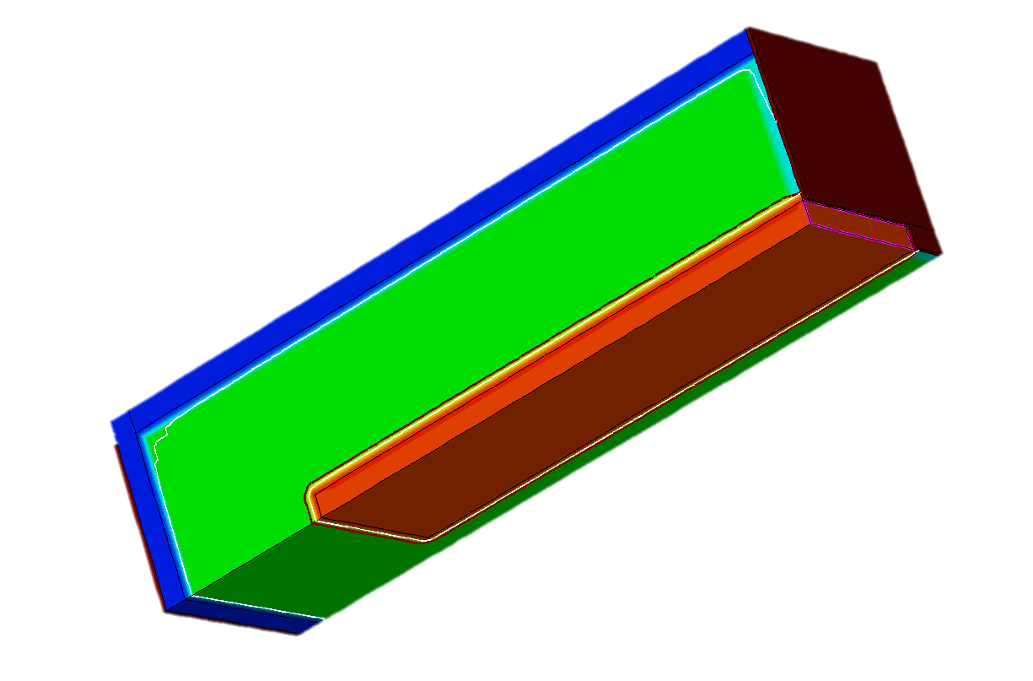
Par trench 3D model (1)
3D model design
Page 15
SiO2
25 µm
3D model of the chosen solution was designed in order to understand the behaviour of the electric field and charge velocity through the entire detector volume.
Model represents 25% of the entire pixel
75 µm
2D model along XY
100 µm
N++ doped trench
3 µm
P-- doped bulk
3 µm
P++ doped trench
P++ layer
Angelo Loi
3D detector design
Notes:
Di questo modello se ne è costruito uno in 3D dale seguenti dimensioni.

Slide 17
Par trench 3D model (2)
3D model design
Page 16
150 µm³
3D model
3D simulation shows that there is a second larger low field area at the bottom of the pixel volume
Possibility that this area can reduce charge collection.
Low field regions covers ca. 10 % of the entire sensitive volume
Solutions must be found in order to reduce its area.
Cut over ZY
360 µm³
60 µm
5500 µm³
Cut over XY
Angelo Loi
3D detector design
Notes:
Il dispositivo è satato simulato ed analizzato. Dall’analisi ne è risultato che il campo all’interno del volume è simile al modello 2D solo per 2/3 del volume ca. nella part inferior vi è una regione più grande, dovuta al fatto che l’elettrodo n non scenda completamente giù

Slide 18
Current status
Page 17
Signal generation
Angelo Loi
3D detector design
Notes:
Passiamo all’ultima parrte

Slide 19
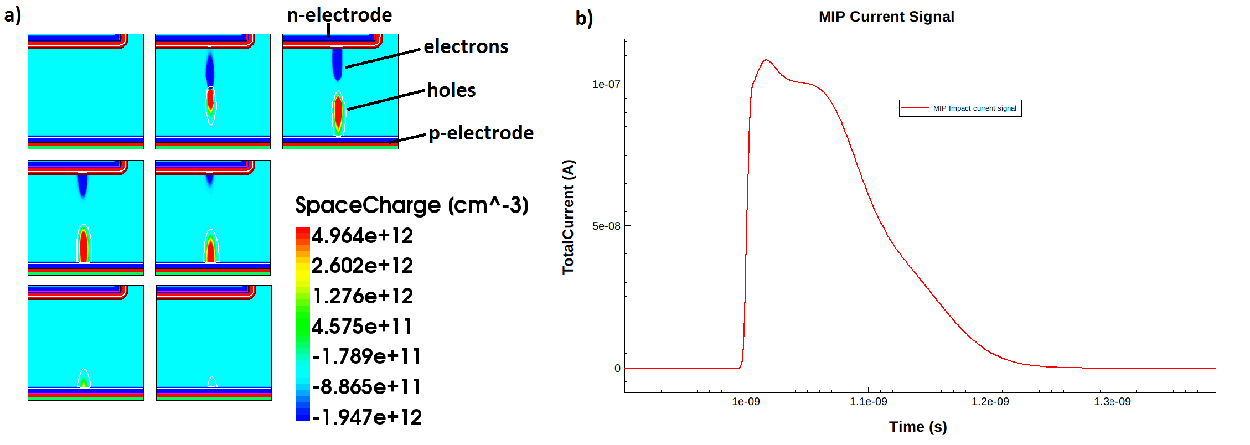
Signal generation on 2D models (1)
Current status
Page 18
TCAD is not specifically developed for particle detector design
It is possible to emulate the passage of a high energy proton, by injecting charge in a specific location (or track) inside the detector during a transient simulation
Setting a LET of 80 electron/µm corresponds to an High energy proton passage
Problems:
Impossible to observe the tracks of single charges
LET is too deterministic
←Charge drift after heavy ion collision
Respective signal
230 ps width
Angelo Loi
3D detector design
Notes:
Il problema della generazione del segnale. TCAD, per chi lo usa, è più che noto non essere stato sviluppato specificatamente per rivelatori al silicio. Quindi, come sapiamo, non vi è una sezione di simulazione dettagliata dedicate alle interazioni particelle material. Vi è comunque uno strumento simile, che ci permette di emulare il passaggio di una particelle attraverso il mezzo. Si tratta del modello a ioni pesanti. Un modello in cui si imposta per un percorso specific, un rilascio di carica costan, che noi possiamo customizzare quanto vogliamo.
Ho provato per prima cosa a simulare il rilascio di carica sui modelli 3D, per verificare che la selezione fatta in precedenza, fosse corretta. In questo primo grafico si vede l’effetto di migrazione di una 80 ina di coppie eh immesse nel modello 2D della trincea e il rispettivo segnale generato, della durata di ca, 230 ps

Slide 20
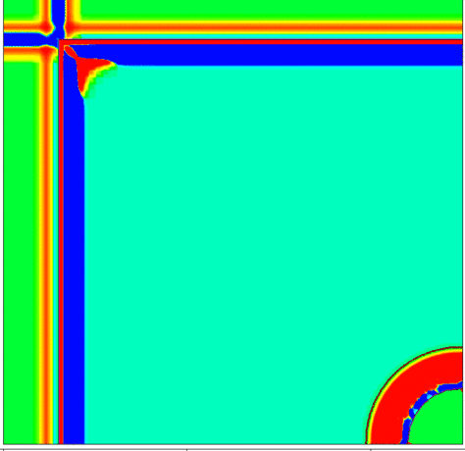
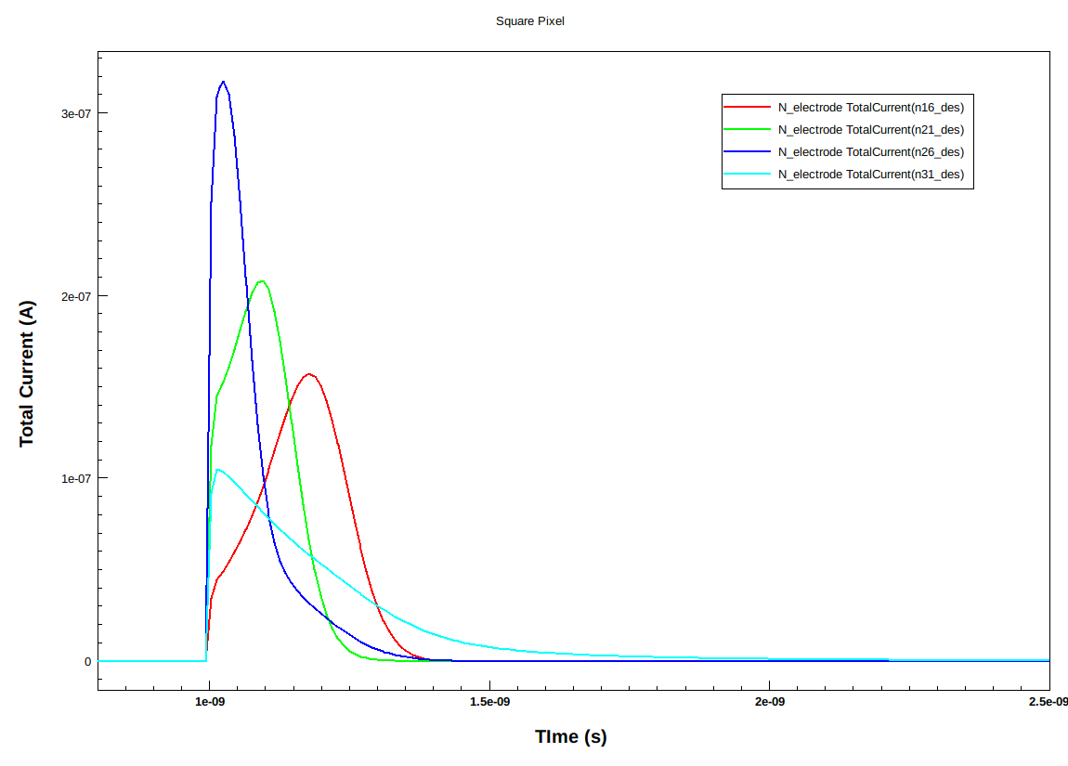
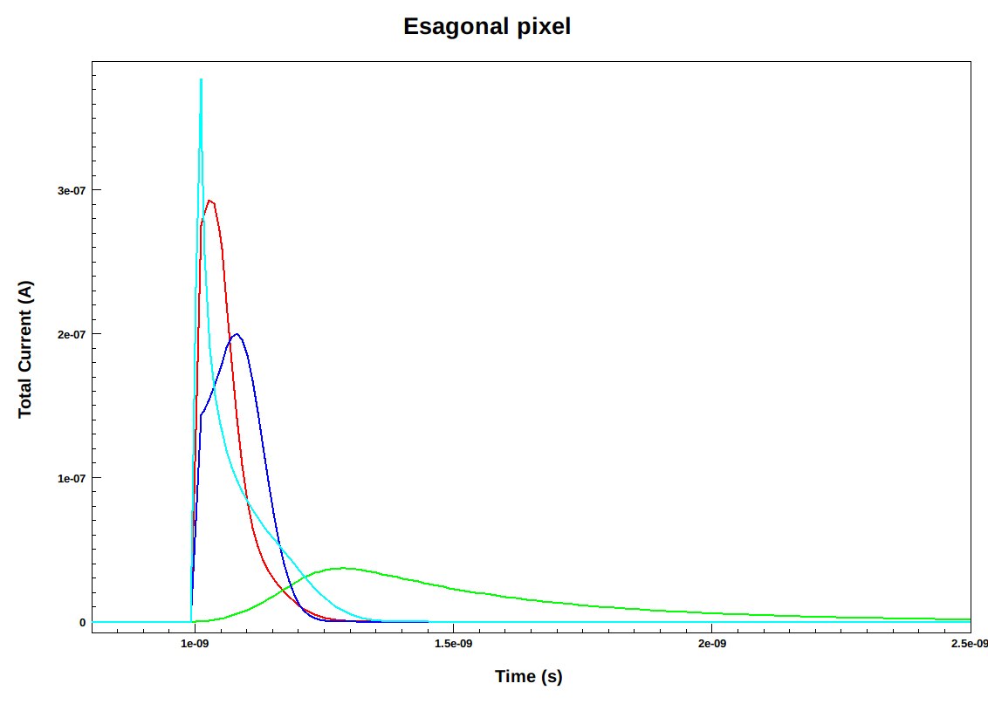
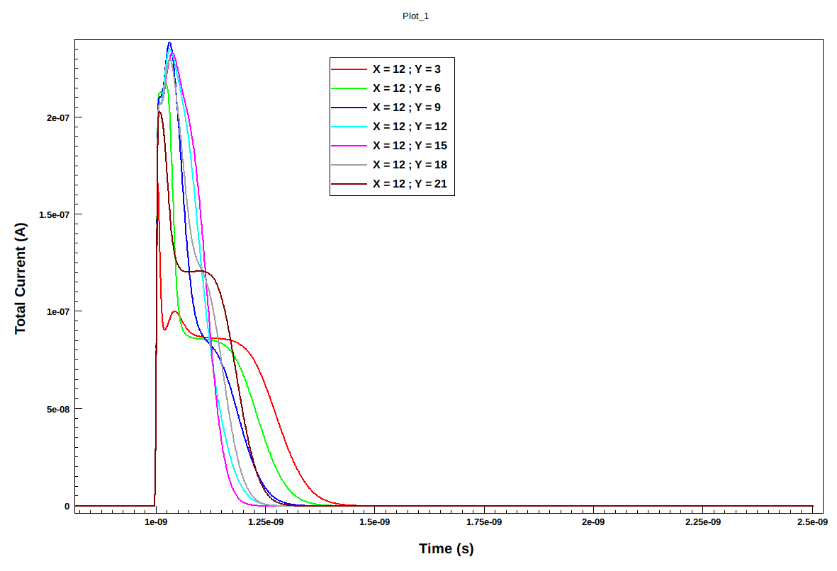
Signal generation on 2D models (2)
Current status
Page 19
Output signal shape was at first explored on 4 different 2D models
Dividing the area of the 2D model into approx. 25 (16) cells
During a transient simulation, 80 e-/h pairs were injected inside only one of the 25 cells
Charge density map representing 15 MIP crossing the pixel and the drift of the e-7h pair to their respective electrodes →
Square pixel with central column
“Closed” hexagon with central column
Parallel trench pixel
Angelo Loi
3D detector design
Notes:
Altri modelli sono stati testate e l’approccio è sempre lo stesso. Suddivido l’aera in sotto aree, inietto per ciascuna area una 80 di coppie eh e ne semulo il transitorio per 3 ns.
I segnali mostrati sottostanti sono per 3 modelli differenti. Un pixel quadrato con Colonna centrale, l’esagno chiuso e la trincea parallela.

Slide 21
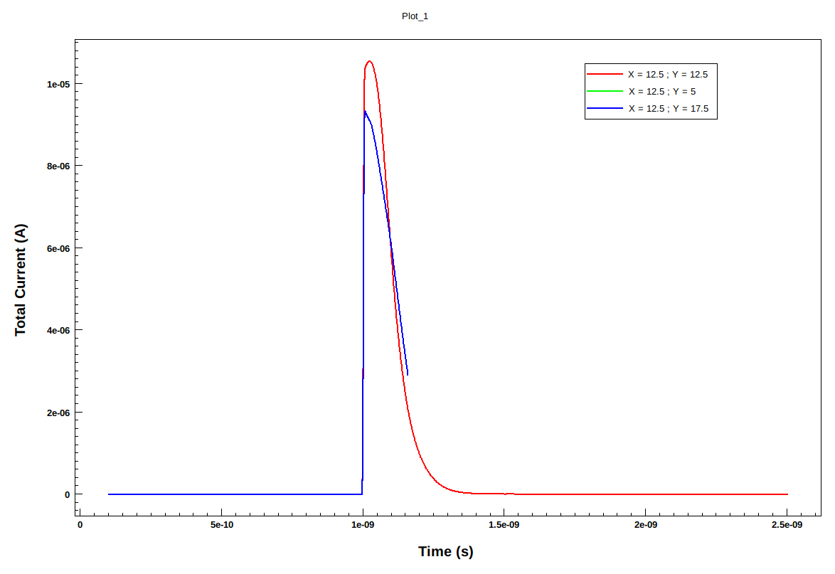
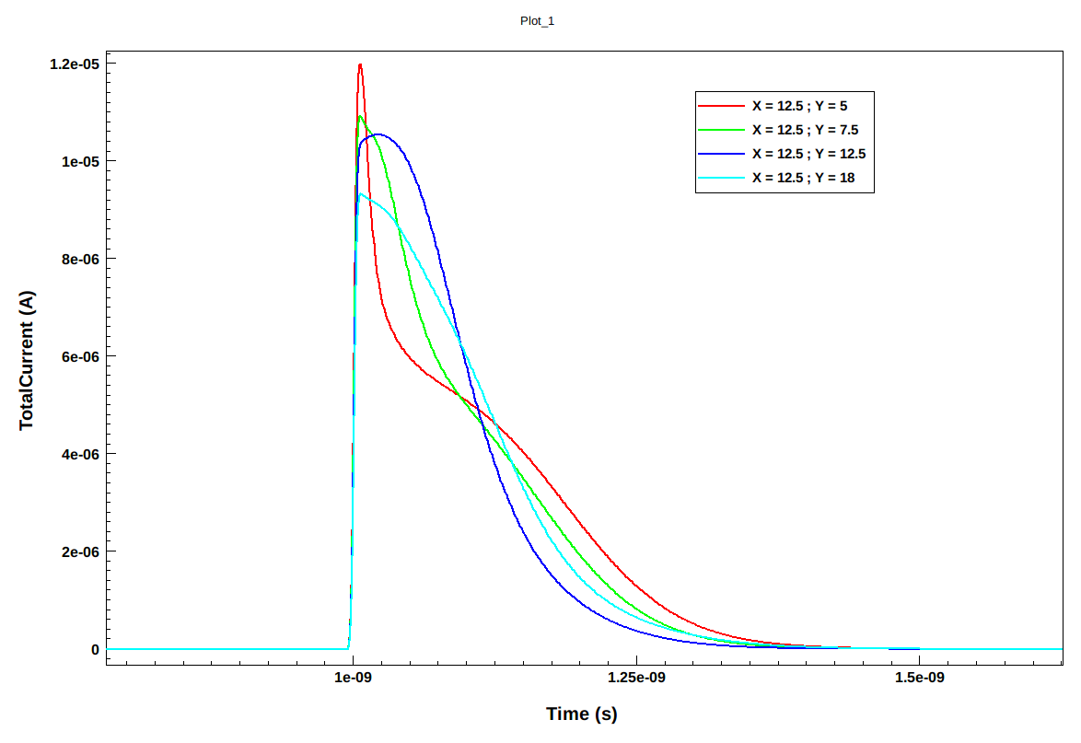
Signal generation on 3D models
Current status
Page 20
Particle tracks
Same approach was used for the 3D model
Signals are more similar to each other
Signal width is still the same (less than 300 ps)
Important: There is no evidence that the low field areas are reducing charge collection.
Plots watching the total current output signal of the detector when crossed by a MIP
Angelo Loi
3D detector design
Notes:
Stessa cosa l’ho ripetuta anche a livello 3D con il modello della trench. A sorpresa ho osservato che la forma dei segnali è decisamente più simile tra di loro ma soprattutto, la regione a campo basso non influenza considerevoltmente la forma del segnale come precedenteente ipotizzato.

Slide 22
Signal generation on 3D models
Current status
Page 21
Particle tracks
Same approach was used for the 3D model
Energy deposit is still too uniform over all the track !
Need a more realistic model for the charge deposit along the particle track!
Charge deposit along particle track
2D section of the 3D model watching HI charge density deposit
Angelo Loi
3D detector design
Notes:
Resta comunque un problema concettuale che è quello del deposito troppo uniforme della heavy ion. Bisogna modellare il rilascio di carica in maniera più realistica

Slide 23
Signal generation using extra tools (1)
Current status
Page 22
TCAD
simulation
Export energy deposit
Execute transient simulation with modified “heavy ion model”
Execute simulation with using HE proton
TCAD and Geant4 approach:
Reproducing a same scale model of the detector in Geant4
Simulating the passage of an high energy proton through the pixel
Export the energy deposit of the particle
Using the energy deposit of G4 to customise the heavy ion model of TCAD on a specific “.par” file
Start Sdevice simulation with modified HIM
Import Energy deposit
Define new particle track
Obtain current signal from the detector
Angelo Loi
3D detector design
Notes:
Per migliorare tale rilascio, ho pensato di servirmi di G4. procedure…..

Slide 24
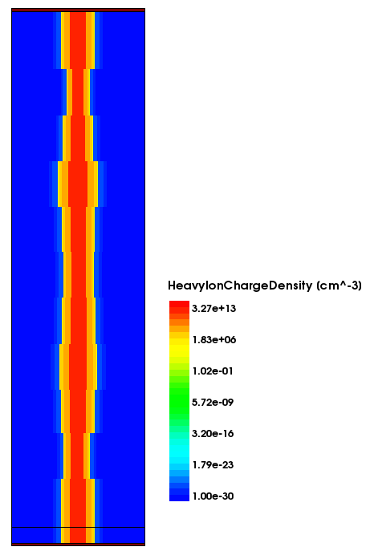
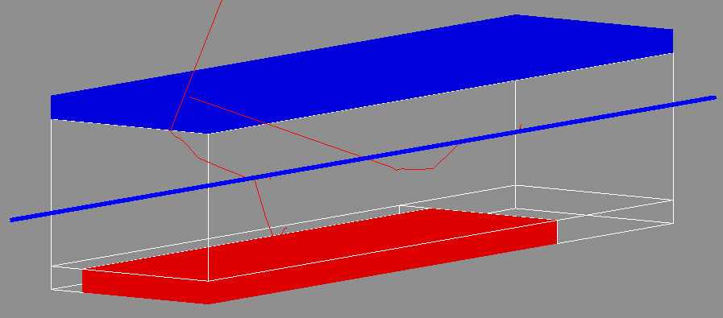
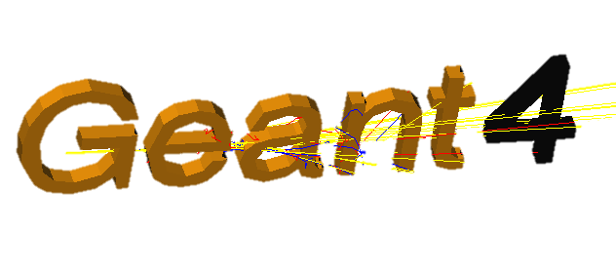
Signal generation using extra tools (2)
Current status
Page 23
What is already done
3D model in G4 reproduced
Physic is defined
Main physics used is the G4 microelectronics package.
First test simulations done
Current work in progress:
Defining the sensitive volume
Find a way to export the energy deposit in a .root file
What I’m expecting to see after importing the energy deposit in TCAD →
← Geant4 Simulation watching the passage of an 5 GeV proton (blue track) through the pixel. Red tracks represents negative charged fast particles generated by the passage (already done).
Angelo Loi
3D detector design
Notes:
Questo è ciò a cui sto lavorando attualmente. Il modello è riprodotto, la fisica è definite e ho eseguito anche qualche simulazione. Ora sto cercando di definire il “sensitive volume” e la procedura per l’export del dati su file .root
Cio che di dovrei aspettare è che il rilascio della carica con una heavy ion customiussata mi dia qualcosa del dipo a destra

Slide 25
Conclusions
Page 24
Second Title
Angelo Loi
3D detector design

Slide 26
Conclusions
Conclusions
Page 25
Started to explore a geometry solution for a 3D silicon detector
Starting from 2D models
Select the geometry with the best parameters
3D model of the solution was designed and tested too.
Pixel output signal was simulated
Starting only using TCAD
Improving simulation using Geant4 to define the energy deposit
Angelo Loi
3D detector design

Slide 27
Backup
Second Title
Angelo Loi
3D detector design

Slide 28
1) Heavy Ion Model
Backup
Short Description
Angelo Loi
3D detector design

Slide 29
Heavy Ion model
Backup
Particle path direction (x,y)
Heavy Ion Mmodel
HeavyIon(
Direction = (0 , 0 , 1)
Location = (12 , 12 , 0)
Time = 1e-9
Length = 10
LET_f = 80
Gaussian
)
Start point (x,y)
Generation rate:
Start time
Path length
Normal HIM
Charge deposition width
Charge deposition/µm
Charge distribution
Shape along axis
↑ Sentaurus Device Heavy Ion interaction Code
Angelo Loi
3D detector design

Slide 30
2) 2D Signal simulation
Backup
All generated curves for the par trench design
Angelo Loi
3D detector design

Slide 31
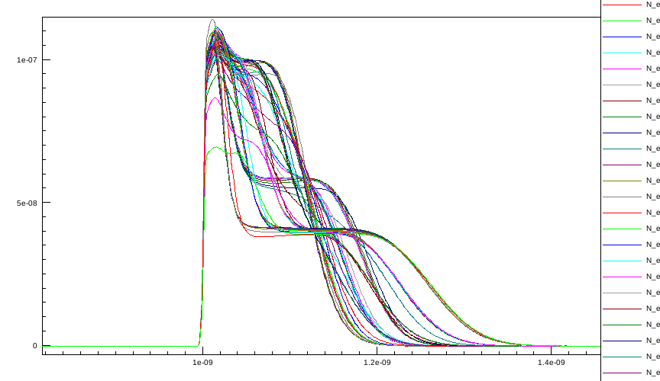
Signal generation
Backup
Charge injection points and respective output current signals
P++ doped trench
Current (A)
N++ doped trench
P– active region
Time (s)
Doping concentration map
Angelo Loi
3D detector design

Slide 32
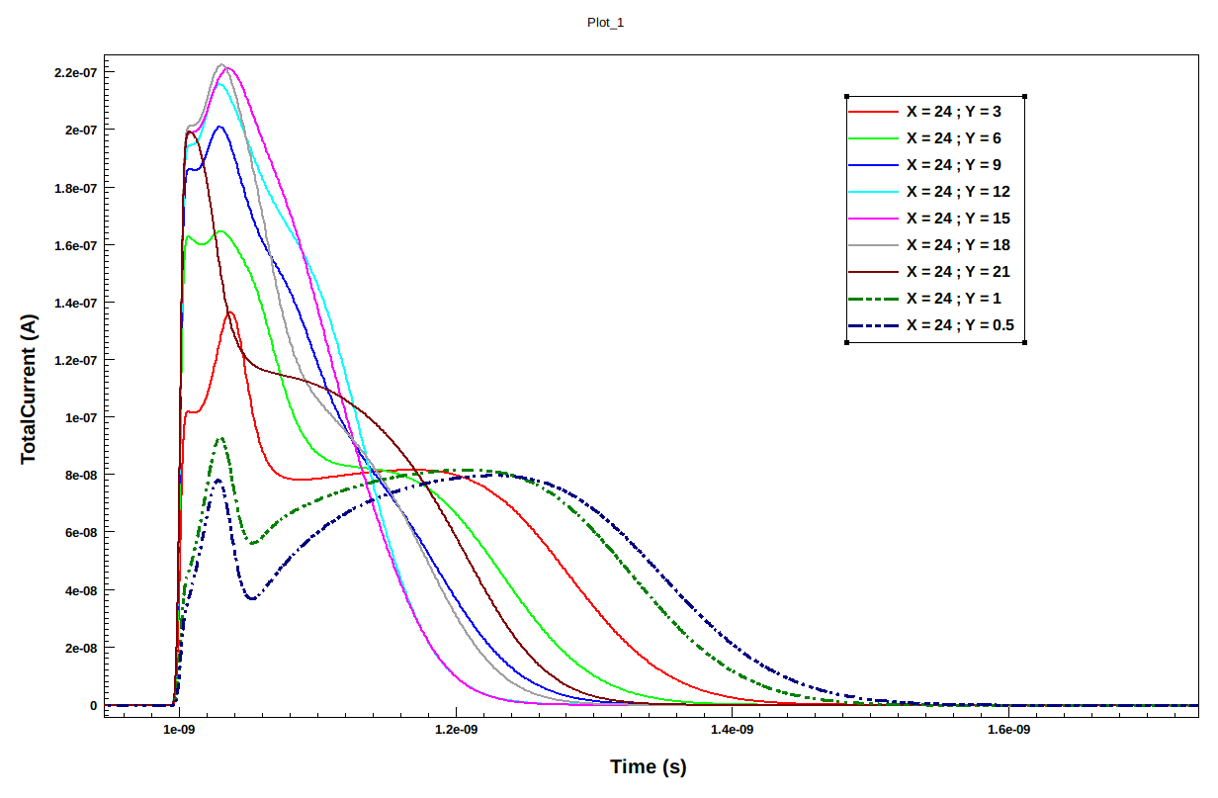
Signal generation
Backup
Page 19
Charge injection points and respective output current signals:
Signals produced along the low field region
N++ doped trench
Current (A)
P– active region
P++ doped trench
Time (s)
Doping concentration map
Angelo Loi
3D detector design

Slide 33
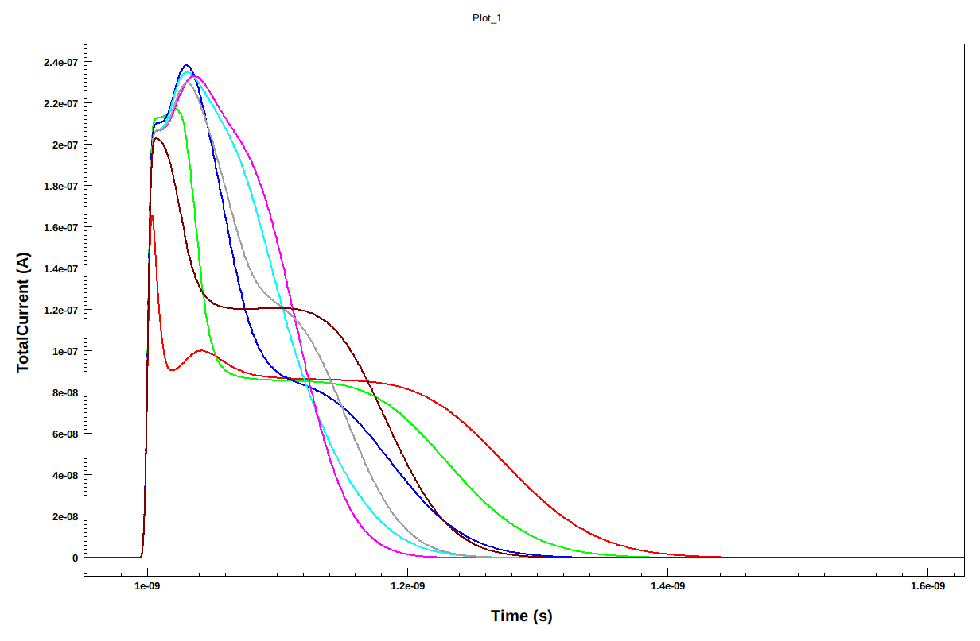
Signal generation
Backup
Page 19
Charge injection points and respective output current signals
Centre of the 2D model (left) vs low field region (right)
Current (A)
Time (s)
Angelo Loi
3D detector design

Slide 34
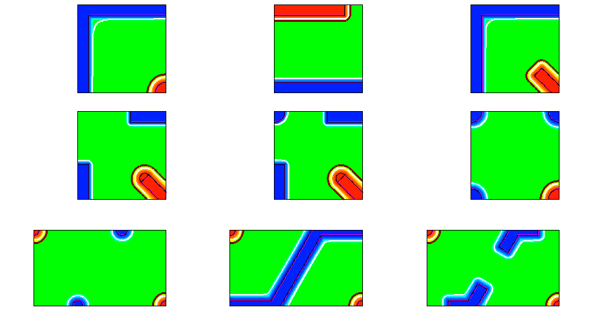
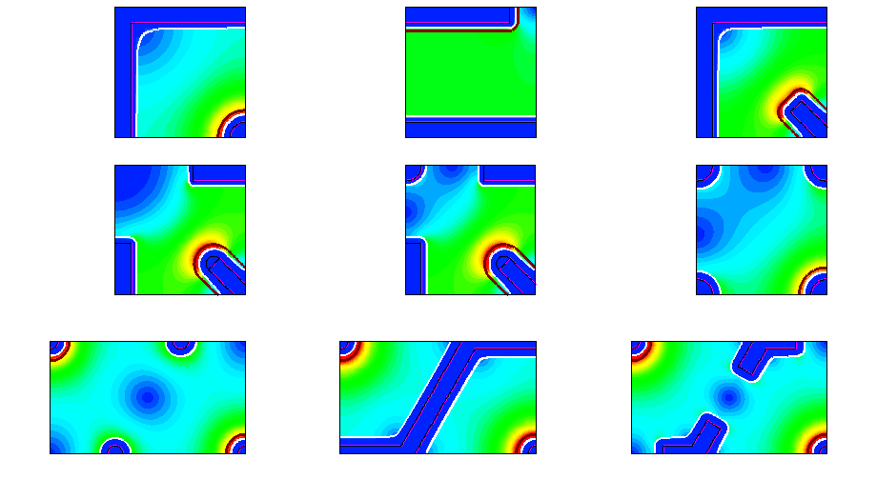
Backup
Page 14
Angelo Loi
3D detector design

Slide 35
Backup
Page 15
Angelo Loi
3D detector design

Slide 36
Backup
Page 15
Angelo Loi
3D detector design

